Slide 1
Visión de los datos
Universidad Panamericana
Contacto:
jmvelarde@up.edu.mx
0232610@up.edu.mx

Slide 2
Visión de datos
1
Diseño de BD en niveles

Slide 3
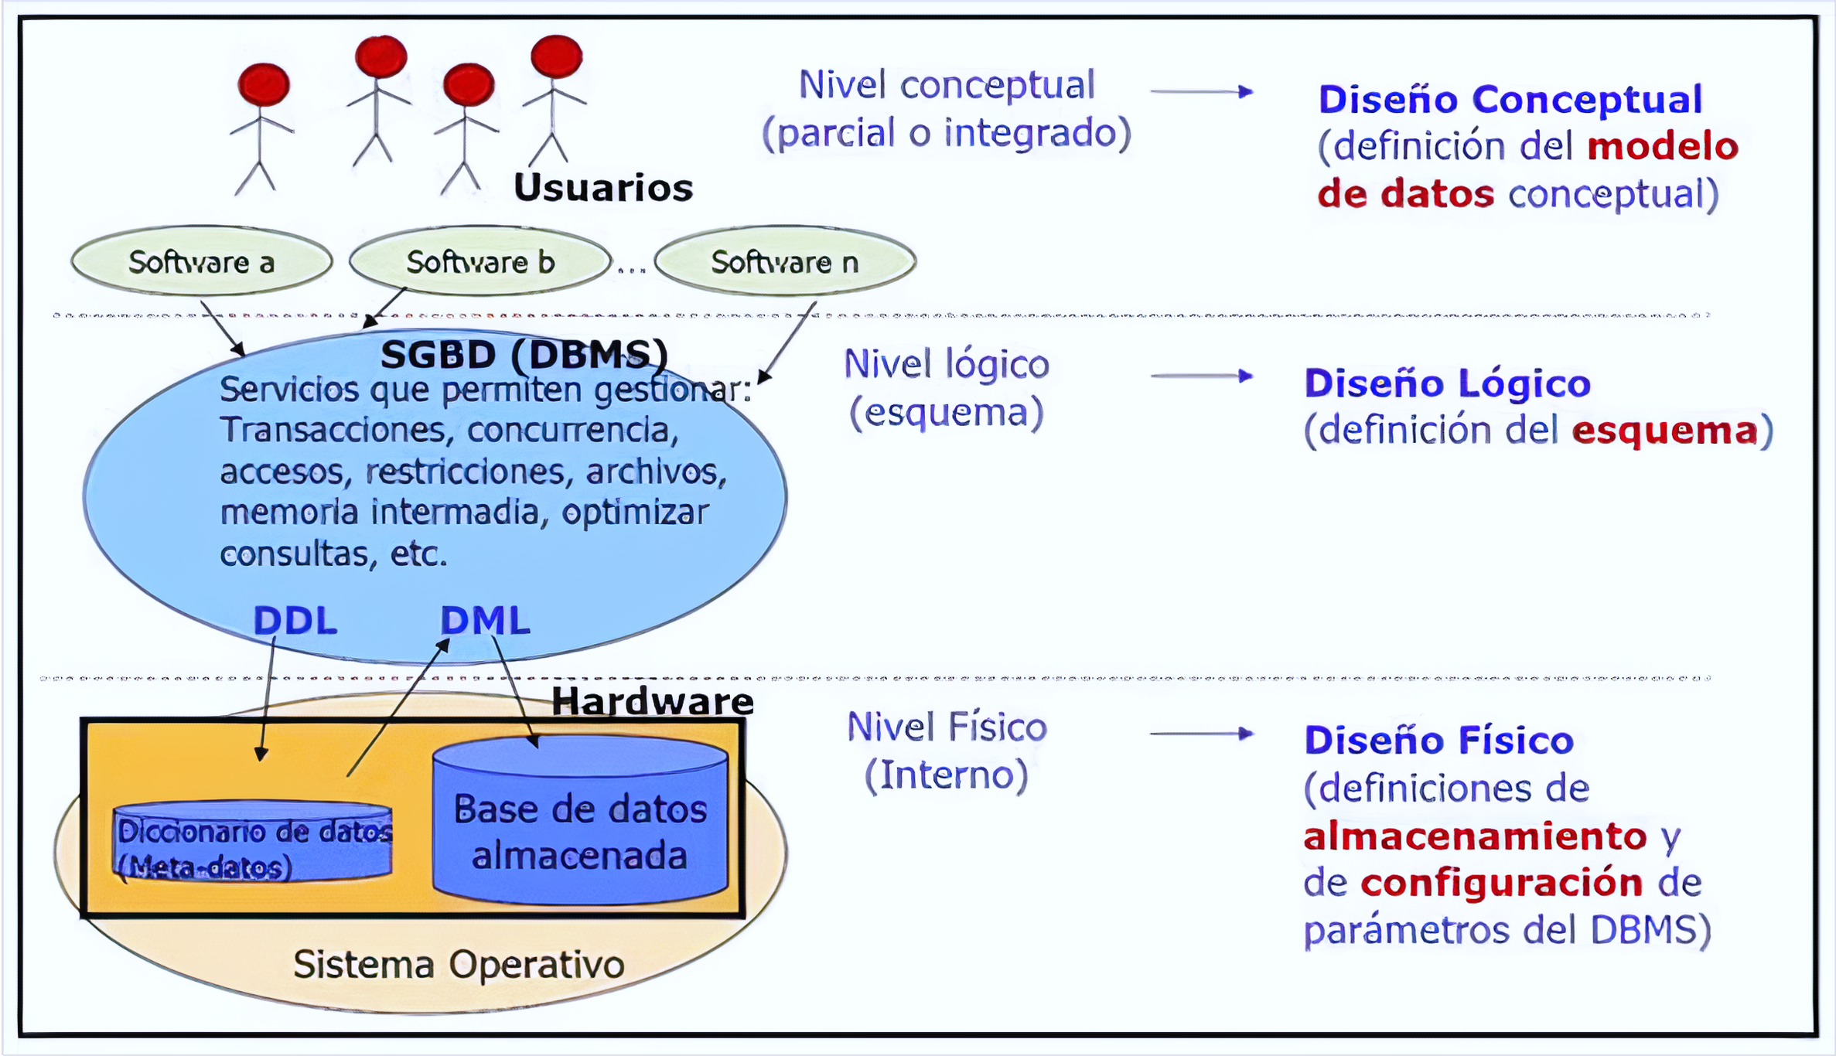

Slide 4
Visión de los datos
Nivel físico
Es la representación del nivel más bajo de abstracción, en éste se describe en detalle la forma en como se almacenan los datos en los dispositivos de almacenamiento.
Nivel conceptual
Describe que datos son almacenados realmente en la base de datos y las relaciones que existen entre los mismos, describe la base de datos completa en términos de su estructura de diseño.

Slide 5
Nivel conceptual
Definición de los datos: Se describen el tipo de datos y la longitud de campo todos los elementos direccionales en la base.
Relaciones entre datos: Se definen las relaciones entre datos para enlazar tipos de registros relacionados para el procesamiento de archivos múltiples.

Slide 6
Modelo de datos
2
Representación, clasificación, modelado

Slide 7
Modelado de datos
El modelo de datos representa:
Cosas (o entidades u objetos) importantes para un modelo de negocio.
Relación existente entre las cosas.
Se crea y se modifica hasta que representa bien al modelo de negocio y puede crear un sistema.
También se utiliza flujo de datos, modelos de estado, etc., en el lenguaje de modelado unificado [UML].

Slide 8
Modelado de datos
Las estructuras de datos de la base: El tipo de los datos que hay en la base y la forma en que se relacionan
Las restricciones de integridad: Un conjunto de condiciones que deben cumplir los datos para reflejar la realidad deseada.
Operaciones de manipulación de los datos: típicamente, operaciones de agregado, borrado, modificación y recuperación de los datos de la base.

Slide 9
Clasificación de los modelos de datos
Modelado de datos lógicos
Son orientados a las operaciones más que a la descripción de una realidad. Usualmente están implementados en algún Manejador de Base de Datos (Modelo relacional).
Modelado de datos físicos
Son estructuras de datos a bajo nivel implementadas dentro del propio manejador (árboles binarios).

Slide 10
Modelado lógico de datos
Definición: Método de descubrimiento de datos, relaciones y reglas de una empresa, llamados en su conjunto reglas de negocio.
Propósito: Los modelos de negocio debe crear modelos lógicos de datos para que usuarios y desarrolladores puedan entender las reglas de negocio.

Slide 11
Conceptos del modelado de datos
3
Entidades, Atributos, Claves, Relaciones, Integridad referencial

Slide 12
Entidades
Definición
Las entidades son cosas, casi siempre físicas, que tienen hechos asociados.
Las descripciones de los tipos de entidades deben ser lo más extensas posible en el desarrollo del modelo.
Descripción
Mala descripción:
Proveedor: a quien compramos los productos
Buena descripción:
Proveedor: empresa a la que acudimos para la obtención de productos. Los proveedores se evalúan según el precio, la calidad, el rendimiento de entregas y la estabilidad financiera.

Slide 13
Atributos
Definición
Los atributos son datos o propiedades asociadas a un tipo de entidad.
Ejemplo (Atributos de un empleado)
ID
CURP
Dirección
Teléfono

Slide 14
Relaciones
Definición
Las relaciones son las líneas entre un conjunto de entidades.
La cardinalidad es el número esperado de instancias relacionadas entre las dos entidades de la relación.
Relaciones recurrentes
La relación recurrente se da entre dos tablas: la real y la copia virtual.
En este caso, una tabla de directores y una de empleados.

Slide 15
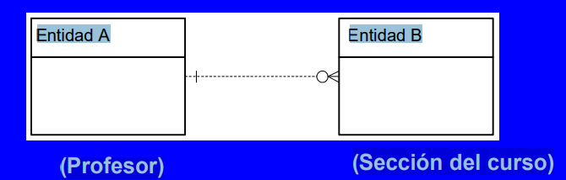
Relaciones

Slide 16
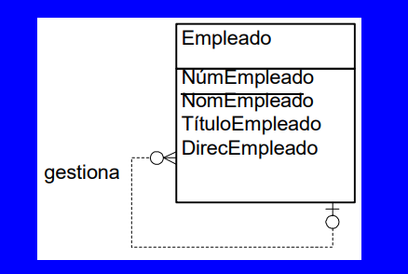
Relaciones recurrentes

Slide 17
Claves
Primarias
Uno o más atributos que identifican unívocamente un registro
Foráneas
Es la clave principal de una entidad padre y que se conserva como atributo ajeno a la clave principal en la entidad hijo.

Slide 18
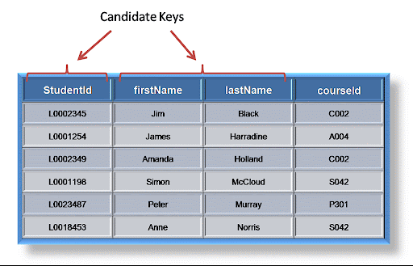
Claves primarias
Problemas al escogerla
Estabilidad.
Control.
CURP
Usar un sistema de claves generadas, si es posible.

Slide 19
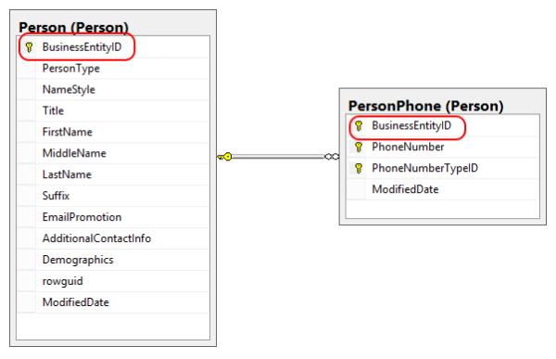
Claves foráneas

Slide 20
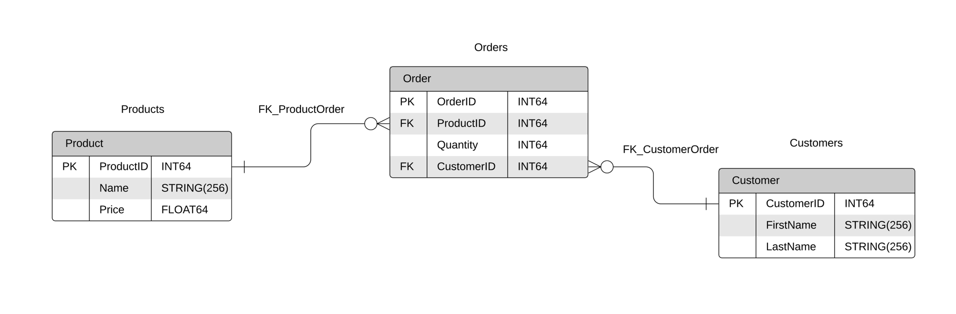
Claves foráneas de relaciones múltiples

Slide 21
Reglas y restricciones de una base de datos
4
Integridad referencial, Reglas en cascada

Slide 22
Integridad referencial
La integridad referencial mantiene la validez de las claves externas cuando la clave principal de la tabla padre cambia.
Cada clave foránea coincide con una principal o es nula.

Slide 23
Tipos de integridad referencial
Parcial
Si en una tupla de R algún atributo de K toma el valor nulo, entonces debe existir una tupla en S que tome en los atributos de J los mismos valores que los atributos de K con valor no nulo
Débil
Si en una tupla de R todos los valores de los atributos de K tienen un valor que no es el nulo, entonces debe existir una tupla en S que tome esos mismos valores en los atributos de J

Slide 24
Restricción en cascada
Las filas de la tabla de claves principales no se pueden eliminar, a no ser que las filas correspondientes de las tablas de claves externas se hayan eliminado.
Ejemplo: al eliminar un departamento no se eliminan todos los empleados.

Slide 25
Eliminación en cascada
Si las filas de la tabla de claves principales se eliminan, las filas asociadas de las tablas de claves externas también se eliminarán.
Ejemplo: al eliminar un pedido, se eliminan todos los artículos.

Slide 26
Actualización en cascada
Si las filas (claves) de la tabla de claves principales se actualizan, las filas asociadas de las tablas de claves externas también se actualizan.
Ejemplo: al cambiar un número de departamento, se cambian también los números del empleado del departamento.

